Slide 1
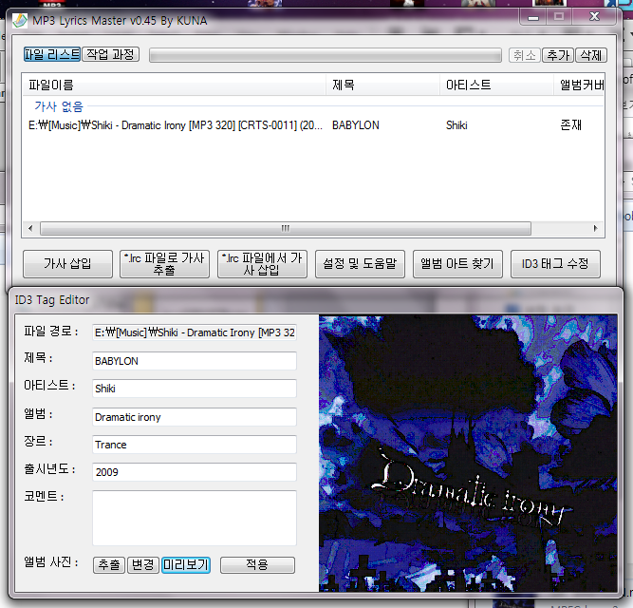
What’s this?
- 프로그램에 대해서
프로그램 이름 : MP3 Lyrics Master
개발 기간 : 2010년 1월. 이후로는 피드백을 받으며 계속 보수작업을 진행중.
개발 언어 : VC++ 2005, 개인제작
(MP3Lyrics Master v045 Screen Capture)
개인 블로그에서 실제 배포 중입니다.
삼성/Iriver MP3P를 사용중이신 분은 누구든지 프로그램 사용 및 적용이 가능합니다.
프로그램 개발 계기
상대적으로 부족한 삼성/아이리버용 MP3P 가사 콘텐츠
다용도의 MP3 파일 가사 태그 처리 프로그램의 필요성
ID3 태그 편집 및 가사가 들어있는 USLT 프레임을 편집할 수 있는 공개된 라이브러리 파일이 없음
단순한 편집의 기능을 넘어서 기존의 음원 파일에 여러가지 컨텐츠를 결합하여 가치를 증대할 수 있는 프로그램의 필요
(당시 나 스스로도 이런 프로그램을 찾기 위해서 인터넷 검색을 했었고, 나뿐만 아니라 다른 여러 사람들도 이와 같은 프로그램을 필요로 하고 있었음.)
프로그램의 궁극적 목표
상대적으로 부족한 삼성/아이리버용 MP3P 가사 및 다양한 컨텐츠를 풍부한 컨텐츠(알송, 곰오디오, Last.fm의 앨범아트 등)와 결합시킴
편리한 ID3 태그 입출력 및 가사 수정/입출력 기능 및 UI 구비
프로그램의 의의 및 필요성
Id3lib와 JSP, PHP 등의 라이브러리를 제외하고는 소스코드까지 공개된 id3 tag library가 없음. (lib파일이 공가된 id3lib를 사용하려고 했지만 Raw Data에 접근하려 하자 Access 에러가 뜨는 등 세부적인 곳까지 접근할 수 없어 곤란을 겪었다.)
삼성/Iriver MP3P의 가사 데이터가 담겨있는 USLT 프레임의 구조가 공개된 적이 없으며 입출력 라이브러리 또한 존재하지 않았음.
음원 파일들을 제공하는 사이트/기업이나 음원 파일에 대한 정보를 제공하는 사이트/기업은 있었으나 그 두개의 정보를 조합해주는 편리한 프로그램의 부재
각종 컨텐츠의 조합으로 기존 음원 파일의 가치 증대
쉬운 편집기능 제공
USLT 프레임 라이브러리로 가사 입출력의 용이

